Slide 1
Vertreibung/Transfer/Abschiebung der Deutschen aus Mittelosteuropa und der Tschechoslowakei
Václav Smyčka

Slide 3
Pläne vor Mai 1945
erste konkrete Vorschläge belegt bei den Widerstandskämpfern in der ČSR nach 15. März 1939
Depeche der Widerstandsorganisation Politické ústředí (Politisches Zentrum) nach London, Sommer 1939: „Die Nation lebt heute mit der Hoffnung auf Revanche und die lässt sie sich nicht nehmen, ihre alten Rechnungen wird sie begleichen müssen und jegliches Mentorieren in dieser Angelegenheit wird nur mehr Öl ins Feuer gießen.“
Ähnliche Depechen von der Sozialdemokratie und Obrana národa (Nationalabwehr)
Tschechoslowakische Soldaten im inneren Widerstand und im Exil am radikalsten
Eduard Beneš anfangs reserviert – zunächst akzeptiert er die Idee eines teilweisen Transfers in einige Enklaven im tschslw. Grenzgebiet (um Jägerndorf, Reichenberg, Karlsbad)

Slide 4
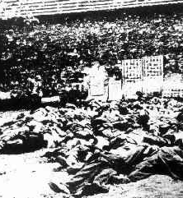
Pläne vor Mai 1945
Bruch: Sommer 1942, nach dem Attentat auf Reinhard Heydrich und den Verfolgungen der sog. „Heydrichiade“, Zerstörung von Lidice

Slide 5
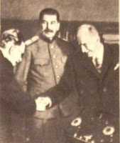
Pläne vor Mai 1945
Stalin äußert sich 1943 (vor der Teheran-Konferenz) für den Transfer der Deutschen aus der befreiten Tschechoslowakei während der Verhandlungen über den tschechoslowakisch-sowjetischen Staatsvertrag

Slide 6
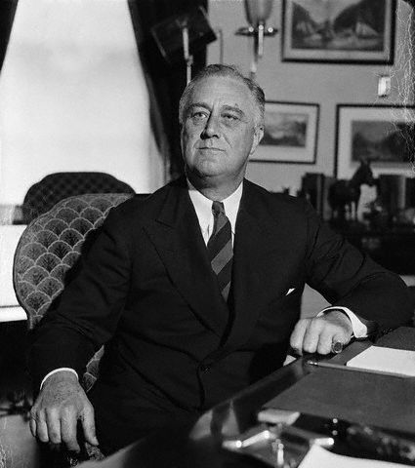
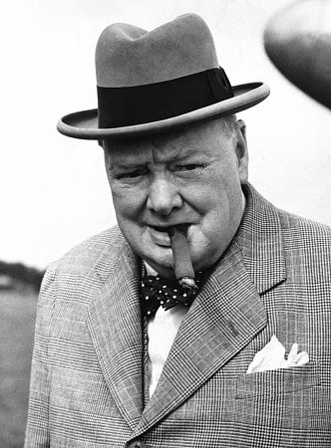
Pläne vor Mai 1945
„Die Vertreibung ist – soweit wir es zu überschauen vermögen – das befriedigendste und dauerhafteste Mittel. Es wird keine Mischung der Bevölkerung geben, wodurch endlose Unannehmlichkeiten entstehen wie im Fall von Elsaß-Lothringen. Es wird gründlich aufgeräumt.“ W. Churchill, 15. 12 .1944
Stalin äußert sich 1943 (vor der Teheran-Konferenz) für den Transfer der Deutschen aus der befreiten Tschechoslowakei während der Verhandlungen über den tschechoslowakisch-sowjetischen Staatsvertrag.
„Der Transfer ist notwendig. Wer die Baltenländer verlassen will, soll gehen. Das gilt auch für Ostpreußen, wenn es an Polen fällt, und auch für die Bevölkerung der Sudetenländer. Sie werden eine kurze Frist bekommen, das nötigste zu packen und zu gehen.“
W. Churchill, Mai 1943
„Wir wollen Vorkehrungen
treffen, um die Preußen aus Ostpreußen auf die gleiche Weise zu entfernen, wie die Griechen nach dem letzten Krieg aus der Türkei entfernt wurden.“
Franklin D. Roosevelt,
Juni 1943
Winston Churchill

Slide 7
Kollektivschuld (Kontext der Nachkriegszeit)
Thomas Mann in BBC 30. Dezember 1945:
„Wem es längst vor den Bergen von Hass gegraut hat, die rings um Deutschland sich auftürmten, wer längst in schlaflosen Nächten sich ausgemalt hat, wie furchtbar das entmenschte Tun der Nazis auf Deutschland werde zurückschlagen müssen, der kann jetzt mit Erbarmen in dem, was Deutschen von Russen, Polen und Tschechen geschieht, nichts anderes sehen als die mechanische und unvermeidliche Reaktion auf Untaten, die ein Volk als Ganzes übt, bei der es leider nicht nach individueller Gerechtigkeit, nicht nach Schuld und Unschuld des Einzelnen geht.“

Slide 8
Verschiebung Polens (und Russlands) nach Westen

Slide 9
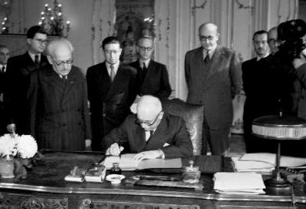
Die sog. „Beneš-Dekrete“
Allgemein: Normen zur Regelung der Tätigkeit der Exilorgane und des erneuerten tschechoslowakischen Staats unmittelbar nach dem Kriegsende. Nur teilw. bezogen auf die Deutschen und Ungarn aus der ČSR (acht Dekrete von zirka ein Hundert).
Angeordnet:
Besitzkonfiskation
Bürgerschaftsentzug
Auflösung der deutschen Institutionen samt Bildungseinrichtungen aller Stufen
Zwangsarbeiten
Errichtung der Arbeits- und Internierungslager

Slide 10
Die sog. „Beneš-Dekrete“
Prinzip der Kollektivschuld: jeder Deutsche ist schuld, soweit er seine Unschuld nicht beweist
z.B. bei der SdP-Mitgliedschaft des Vaters wurde die ganze Familie deportiert
Ausnahmen: Antifaschisten und Opfer der NS-Herrschaft (nur teilw. berücksichtigt, Problem der Nachweisbarkeit)
Misstrauen gegen den deutschsprachigen Juden

Slide 11
Unterstützung seitens aller tschechoslowakischen Parteien
Prokop Drtina, Nationaler Sozialist: „prvním úkolem při zakládání nového života: vyčistit republiku celou a úplně od Němců… Abychom toho cíle dosáhli, musíme začít s vyháněním Němců z našich zemí ihned, okamžitě , všemi způsoby, před ničím se nesmíme zarazit a zaváhat. Každý z nás musí pomoci v čištění vlasti…“
„Die erste Aufgabe beim Begründen des neuen Lebens ist: die ganze Republik von den Deutschen vollständig zu säubern… Um dies zu erreichen, müssen wir mit der Vertreibung der Deutschen aus unseren Ländern sofort anfangen, mit allen Mitteln, nichts darf uns daran hindern und zögerlich machen. Jeder muss mit der Säuberung des Vaterlands helfen…“
Zdeněk Nejedlý, Kommunist: „nutno nekompromisně postupovat proti Němcům…“ – „ein kompromissloses Vorgehen gegen die Deutschen ist notwendig“
Ferdinand Peroutka, Masaryk-Anhänger: „Kdybychom nedovedli využít této příležitosti, vyskytnuvší se jednou za tisíciletí, nezasluhovali bychom později ani soustrasti.“ – „Wenn wir diese einmal in tausend Jahren vorkommende Gelegenheit nicht nutzen wüssten, würden wir später nicht einmal das Beileid verdienen.“
Helena Koželuhová, Agrarierin: „Máme oprávněný důvod nepovažovat Němce za lidi…“ - „Wir haben einen legitimen Grund die Deutschen nicht für Menschen zu halten….“

Slide 12
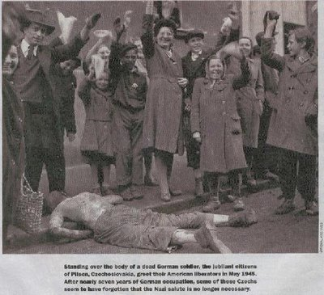
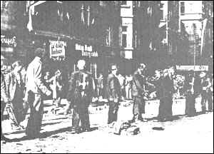
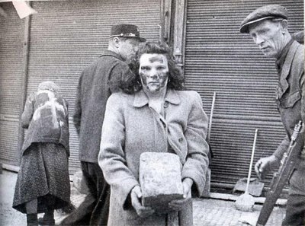
1. Phase – Bis Sebptember 1945
- Gewaltsame Revanche an den Kollaboranten, Angebern, SS- und Gestapo-Mitgleidern
Zwangsarbeit
Lynchjustiz
zweifelhafte „Todesurteile“
Umgesetzt häufig durch Personen mit krimineller Vergangenheit („Revolutionsgarden“)

Slide 13
Prerauer Massaker, 18-19. 6. 1945 (Foto von Lukáš Houdek)

Slide 14
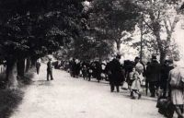
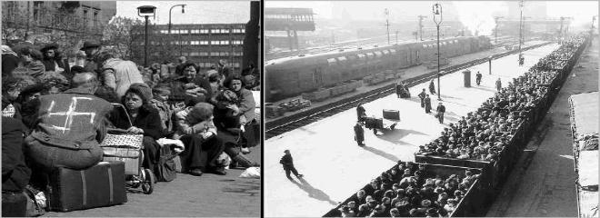
1. Phase – Tage und Wochen nach Kriegsende
„spontane“ Vertreibung über die Grenzen
tätig: Tschechoslowakische Armee, Innenministerium, Partisaneneinheiten, Revolutionsgarden
Aufgabe: „Säuberung des Landes von den Feinden“ vor der Potsdamer Konferenz.

Slide 15
Integrationslager, Gefangenenlager und Gefängnisse (über 350 000 Leute)

Slide 16
Postelberg, Juni 1945 (Foto von Lukáš Houdek)

Slide 17
Transportzüge und (Todes)Märsche
Deutsche wurden isoliert und in Internationslager, Gefangenenlager und Gefängnisse gebracht
ca. 1 215 derartige Einrichtungen, 350 000 Menschen
täglich bis 25000 Menschen über die Grenzen deportiert
häufig kein Gepäck erlaubt resp. maximal 30-60 Kg
Transportzüge mit Viehwagen oder offenen Güterwagen Richtung sowj. Zonen
oder „Todesmärsche“ (Brünn 30.-31. Mai 1945)
„wilde Deportationen“, Todesmarsch Brünn-Wien Mai 1945; Massaker (Aussig 31. Juli 1945, Postelberg/Postoloprty Juni 1945)

Slide 18
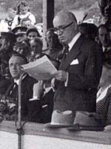
E. Beneš in Brünn 12. Mai 1945
Rede am Brünner Rathaus
„Tento národ přestal být v této válce už vůbec lidským, přestal být lidsky snesitelným a jeví se nám už jen jako jedna jediná veliká lidská nestvůra. Tento národ musí stihnout za to všecko veliký a přísný trest… Řekli jsme si, že německý problém musíme definitivně vylikvidovat.“
„Diese Nation hörte im Krieg auf, menschlich zu sein, hörte auf menschlich erträglich zu sein und scheint uns nur noch als ein einziges ungeheueres menschliches Monstrum. Diese Nation muss für das alles eine große und strenge Strafe verbüßen… Wir haben uns gesagt, dass das deutsche Problem definitiv ausliquidiert werden muss.“

Slide 19
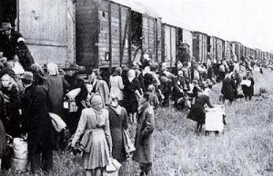
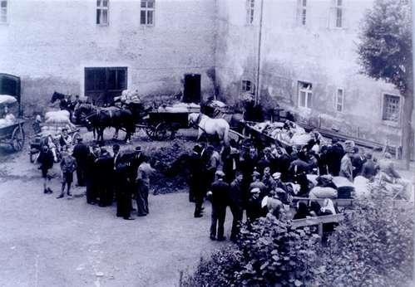
2. Phase – „organisierter“ Transfer 1946
Potsdammer Konferenz – Einverständnis der Allierten, Pause bis Januar 1946 – nicht eingehalten
Januar bis Sommer 1946 – kvantitativ die wesentliche Phase der Deportationen
„organisiert“ – Termin mehrere Tage voraus angekündigt, 30-50 kg Gepäck pro Person, Familien zusammen deportiert, planmäßige Verteilung in Deutschland

Slide 20
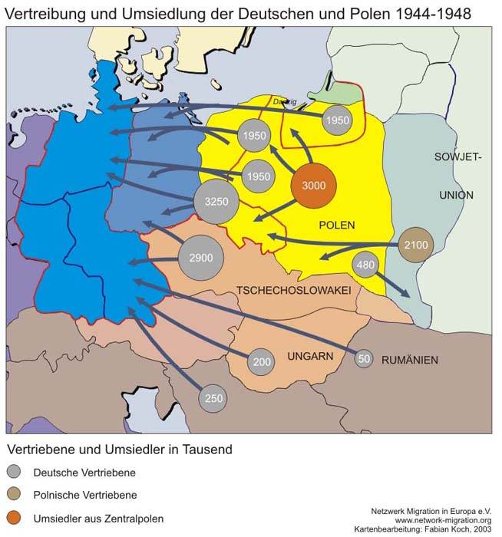
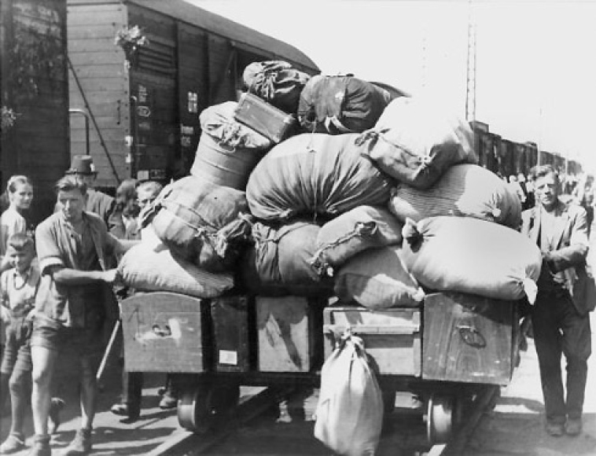
Kolik Němců bylo vysídleno?
bis Ende 1946 ca 2 256 000 Deutsche ausgesiedelt
20 – 30 000 Opfer (Schätzung der Deutsch-tschechischen Historikerkomission) oder sogar 200 000-300 000 (veraltete Schätzungen der sudetendeutschen Historiker)

Slide 21
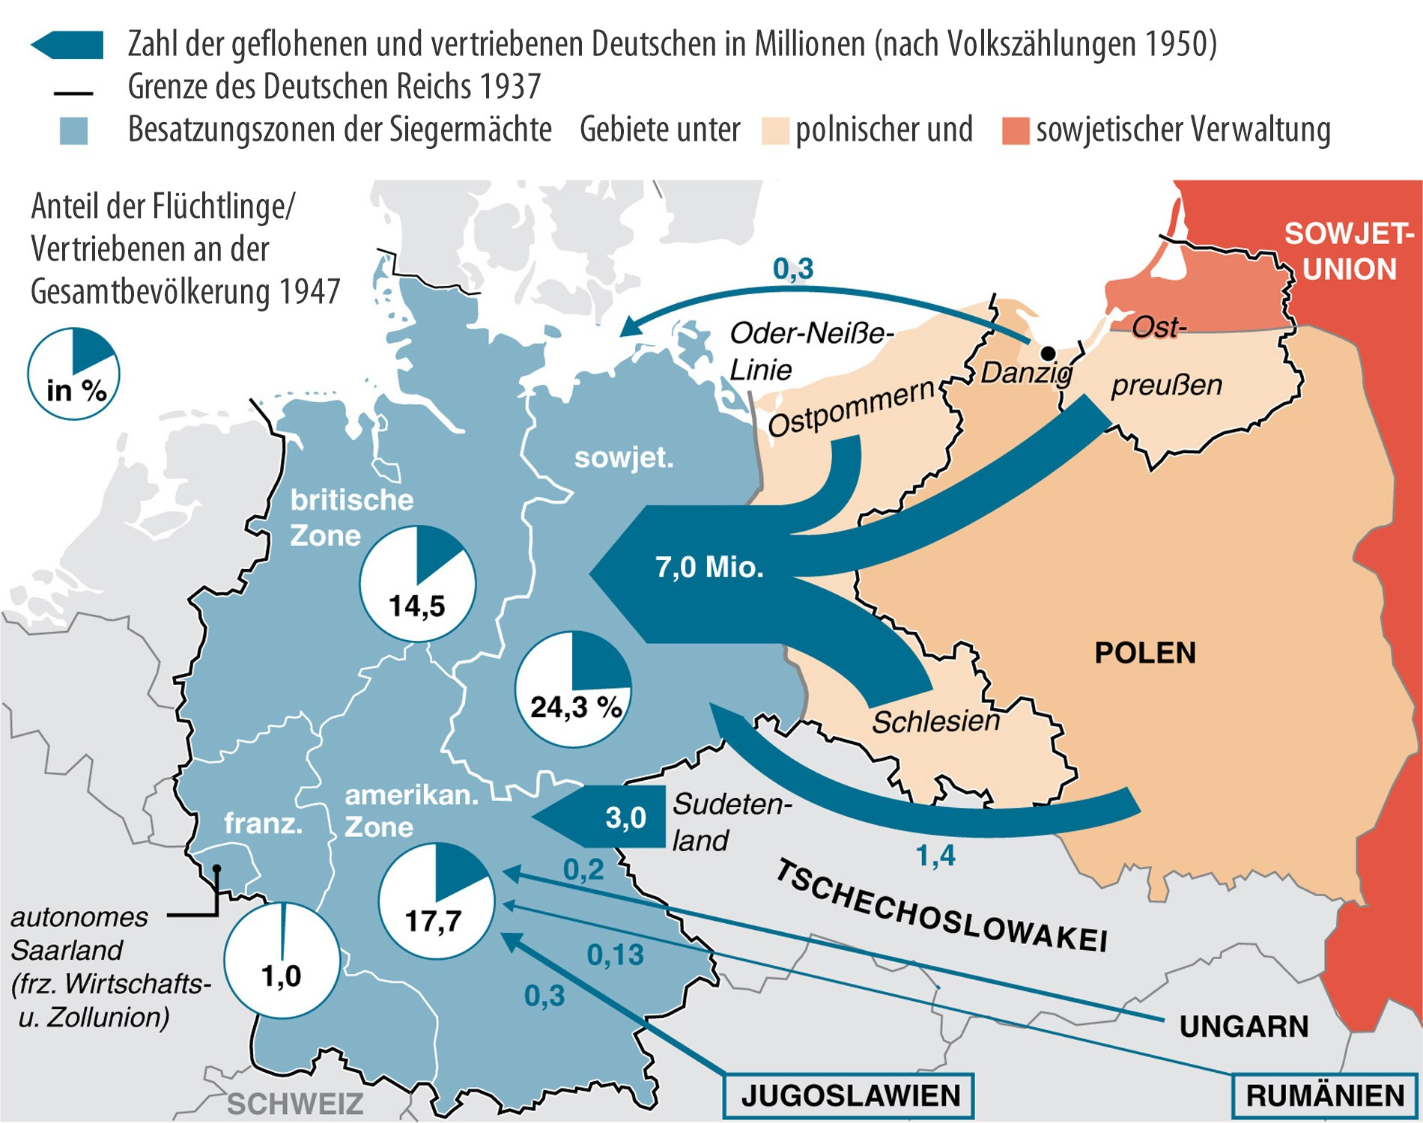

Slide 22
Die Lage der Vertriebenen in Deutschland: Leben in Baracken, Trümmern, Hunger und Hass gegen die „Polacken“…

Slide 23
Neue Städte der Vertriebenen
Neugablonz – Nový Jablonec (Allgäu), Tradition der Glashütten und der Glasschleifer
Waldkreiburg (Bayern)

Slide 25
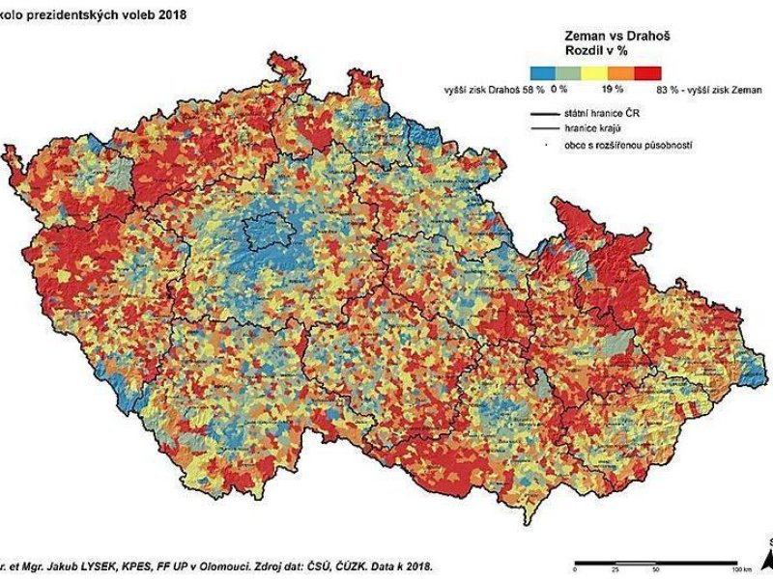

Slide 26
Bezeichnung: unterschiedliche Narrative
Odsun: friedlich, gerecht
Vyhnání: gewaltig, moralisch problematisch

Slide 27
Weiterführende Literatur
ARBURG, Adrian von; STANĚK, Tomáš. Organizované divoké odsuny? Úloha ústředních státních orgánů při provádění "evakuace" německého obyvatelstva (květen až září 1945). In: Soudobé dějiny. 2006, roč. 13, čís. 3-4, s. 321-376. ISSN 1210-7050.
ARBURG von Adrian: Zwischen Vertreibung und Integration Tschechische Deutschenpolitik 1947 – 1953, Phil. diss. Fakulta sociálních věd Univerzity Karlovy v Praze 2004, 2 sv., 750 s.
BRANDES, Detlef: Der Weg zur Vertreibung 1938–1945. Pläne und Entscheidungen zum „Transfer“ der Deutschen aus der Tschechoslowakei und aus Polen. 2. überarbeitete und erweiterte Auflage, Oldenbourg, München 2005.
Gemeinsame deutsch-tschechische Historikerkommission (Hrsg.): Konfliktgemeinschaft, Katastrophe, Entspannung. Skizze einer Darstellung der deutsch-tschechischen Geschichte seit dem 19. Jahrhundert. Oldenbourg, München 1996.
GLOTZ, Peter: Die Vertreibung – Böhmen als Lehrstück. Ullstein: München 2003.
STANĚK, Tomáš : Internierung und Zwangsarbeit: das Lagersystem in den böhmischen Ländern 1945–1948. Oldenbourg / Collegium Carolinum: München 2007.
ŠÍCHA, Jan; HABEL, Eva; LIEBALD, Peter: Odsun. Die Vertreibung der Sudetendeutschen. Dokumentation zu Ursachen, Planung und Realisierung einer „ethnischen Säuberung“ in der Mitte Europas 1945/46. Sudetendeutsches Archiv, München 1995.

Slide 28
Zusammenfassung der wichtigsten Daten der Vorlesung
Die deutschsprachigen Siedlungen in Mittelost- und Osteuropa: Schlesien, Ostpommern, Ostpreußen, Sudetenland + Sprachinsel: Siebenbürgen, Donauschwaben, Wolhyniendeutsche, Galiziendeutsche, Wolgadeutsche...
Pläne der Vertreibung vor Mai 1945: erste Pläne um Transfer seit 1938, Entscheidung in Teheran 1943, Zustimmung Stalins, Roosevelts, Churchils (jedoch: „human!“)
Die sog. Beneš-Dekrete: Enteignung und Ausbürgerung
Unterstützung seitens aller tschechoslowakischen Parteien
1. Phase – „Wilde Vertreibung“ (Tage und Wochen nach Kriegsende, inhumane Massaker)
2. Phase – organisierter Transfer von Herbst 1945 bis Anfang 1947
Das Leben der Vertriebenen in der Nachkriegszeit
Opferzahlen (20 bis 30 000)
Integration in den verschiedenen Zonen, politische Organisationen
Probleme mit Bezeichnung (odsun/ vyhnání/transfer).

